Slide 1

Проект ВНИМАТЕЛЬНЫЙ ЧИТАТЕЛЬ
Автор проекта: Проказова Людмила Николаевна, учитель начальных классов МАОУ СОШ № 8 Красноармейского района Краснодарского края

Slide 2

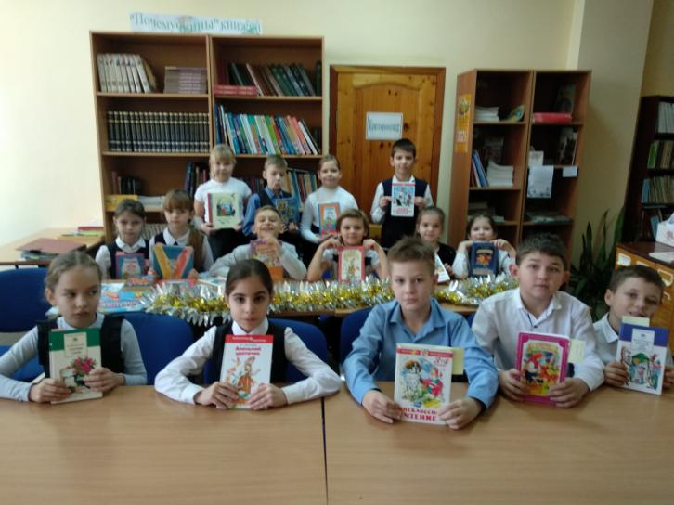
Взяли первые книги из списка проекта в школьной библиотеке

Slide 3
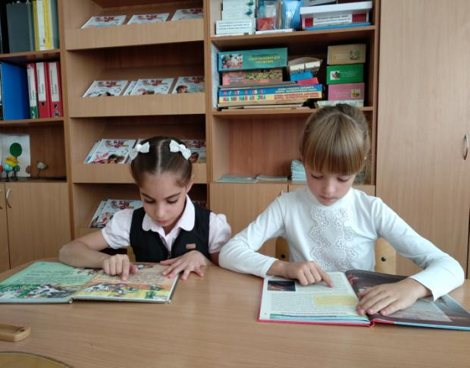
Можно читать книги не только дома, но и в школе на переменах

Slide 4
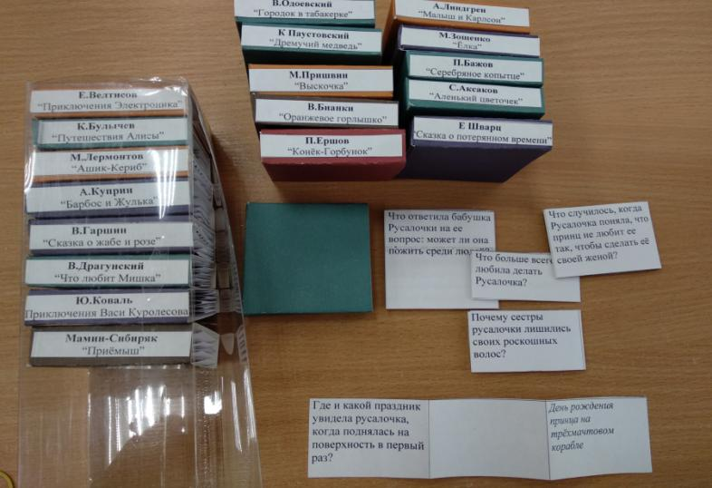
Оформление вопросника по каждой книге

Slide 5
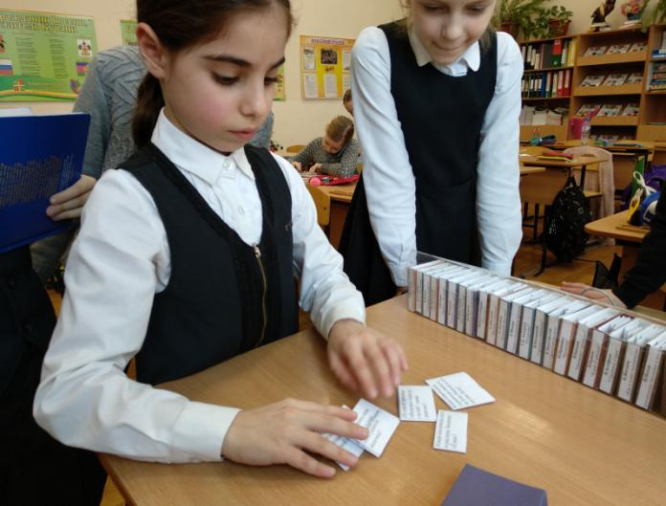
Ученица отвечает на вопрос по прочитанному произведению

Slide 6
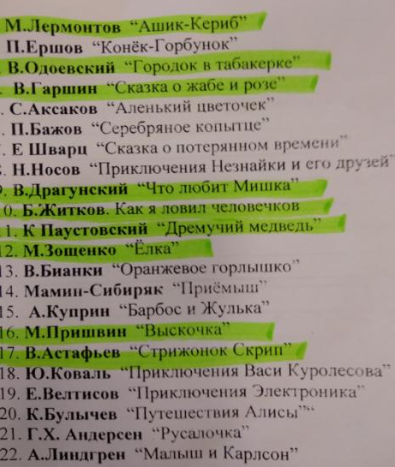
Отметка в индивидуальном листе достижений о прочитанном произведении.

Slide 7
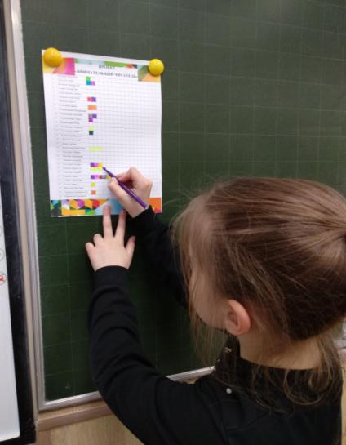
Отметка на экране проекта о количестве прочитанных книг

Slide 8
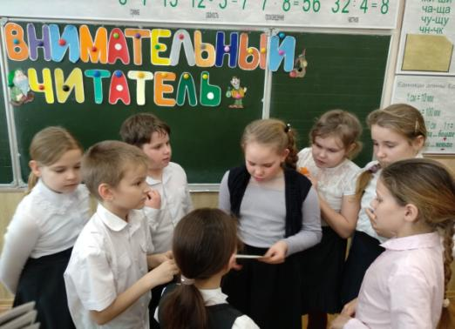
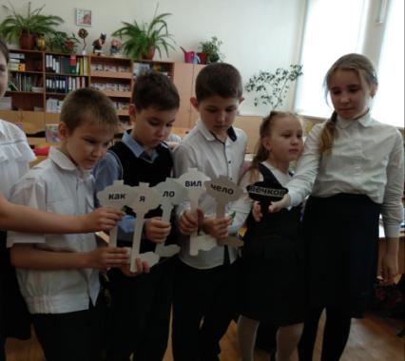
Литературный квест

Slide 9
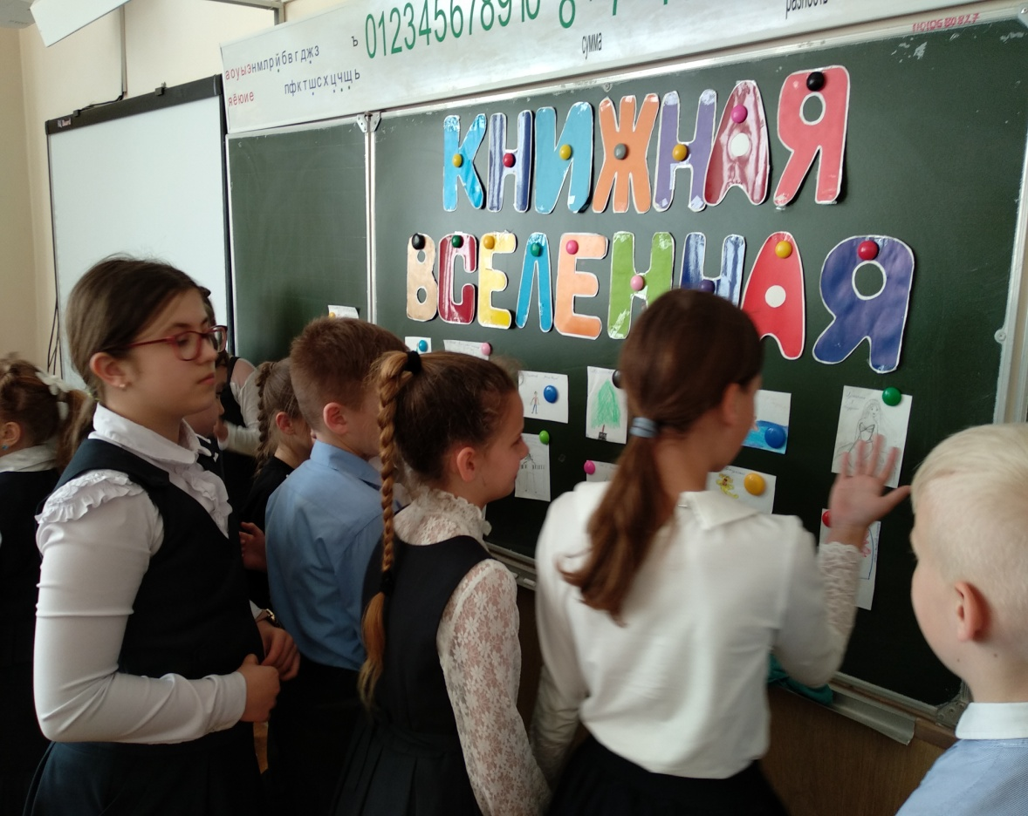
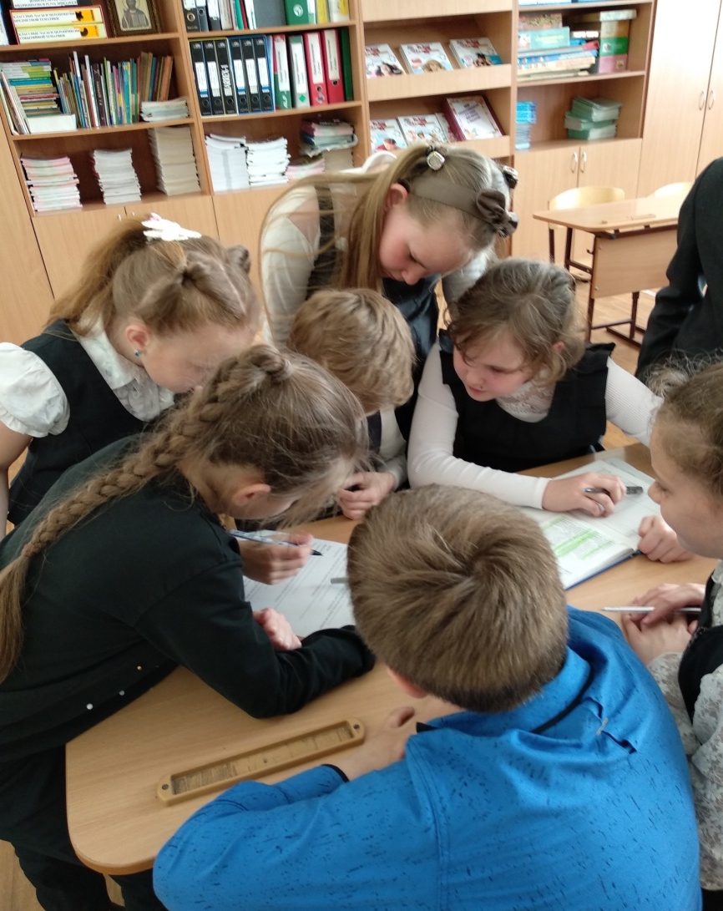
Литературная викторина

Slide 10
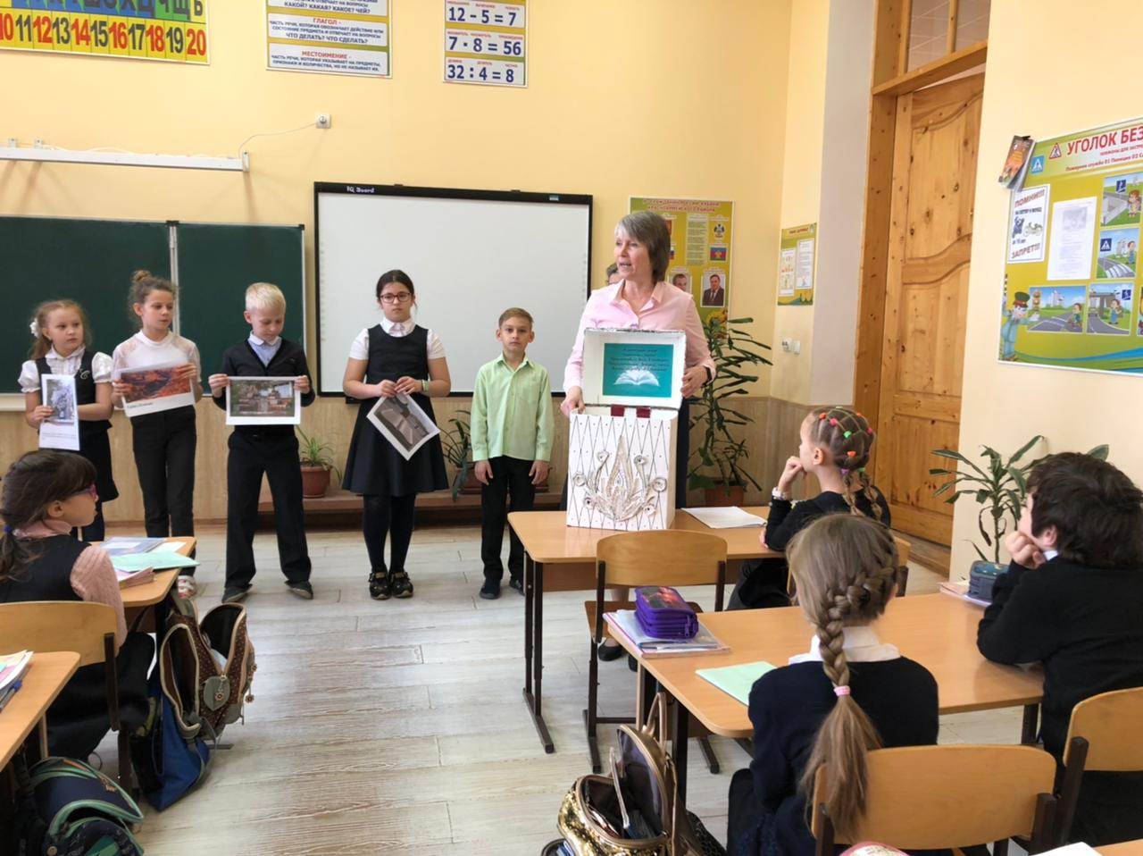
Международный день книги

Slide 11
Читайте как мы!
Читайте лучше нас!

